Slide 1
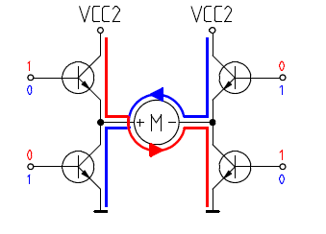

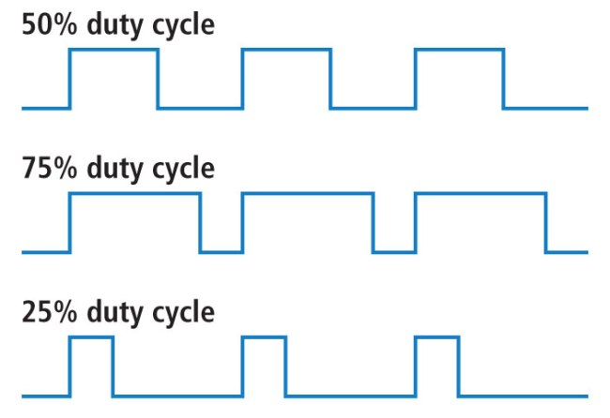
Recap Mutual Access Motor Signals
Patrick Schmitter / Jan Brechbühl

Slide 2
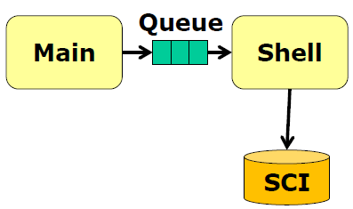
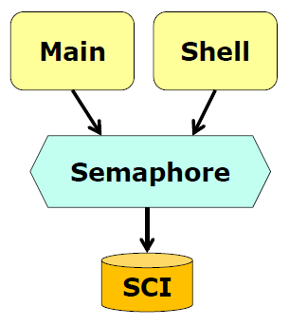
Mutual Access
Mutual Access
Zugriff auf gemeinsame Ressourcen
Queue
Semaphore
Lock()
Unlock()
Motor Signals
Fragen

Slide 3
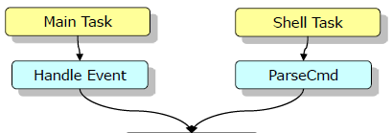
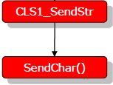
Mutual Access
Verschiedene Arten von Zugriffs Protection
Driver low Level
Driver Medium Level
Application Level
Task Level
Mutual Access
Motor Signals
Fragen

Slide 4
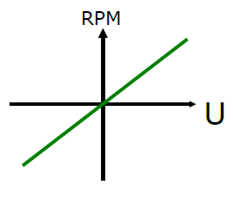
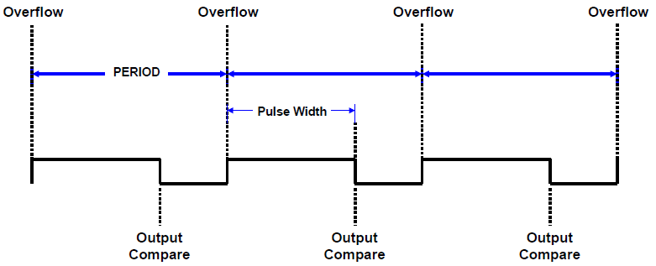
Motor Signals
Mutual Access
Motordrehzahl linear zur Spannung
Spannung wird durch PWM eingestellt
Duty cycle 0-100%
Motor Signals
Fragen

Slide 5
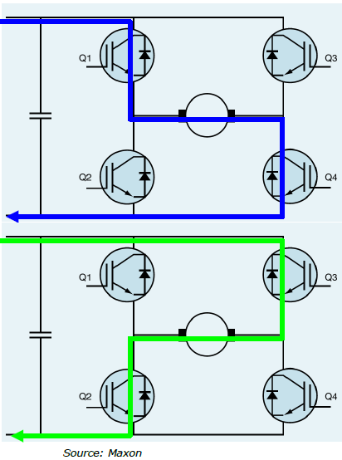
Motor Signals
4 Schalter (FET)
Individuell schaltbar
Schalter müssen synchronisiert sein
Als integrierte Schaltung erhältlich
Mutual Access
Motor Signals
Fragen

Slide 6
Fragen
Mutual Access
Frage 1: Worauf muss man achten bei der Wahl der PWM Frequenz im Zusammenhang mit einer H-Brücke?
Antwort: Man muss auf die maximal zulässige PWM Frequenz der H Brücke achten. Sie steht normalerweise im Datenblatt
Motor Signals
Fragen
Frage 2: Wie kann Verlustleistung eines PWM gesteuerten Geräts verringert werden?
Antwort: Bei Höherer Frequenz wird die H Brücke kürzer belastet und verursacht so weniger Wärme.

Slide 7
Fragen
Frage 3: Was sollte beachtet werden falls man mit dem Regler ein PWM Signal regeln will.
Antwort: Das der Regler Aufruf immer Synchron mit dem PWM aufgerufen wird, das das PWM Signal nicht mitten in der High Periode ein Höheren Cycle bekommt.
Mutual Access
Motor Signals
Fragen
Frage 4: Wieso sollten gemeinsam genutzte Daten mit einer Queue oder einem Semaphore geschützt werden?
Antwort: Um zu verhindern dass die Daten gegenseitig überschrieben werden, oder zweimal das selbe geschieht (Beispiel Suppe)

Slide 8
Fragen
Mutual Access
Frage 5: Welche Funktionen werden bei Semaphore verwendet?
Antwort: Lock() und Unlock()
Motor Signals
Fragen

